Slide 1


Волшебные матрицы
Привет!
Константин Семенов

Slide 2
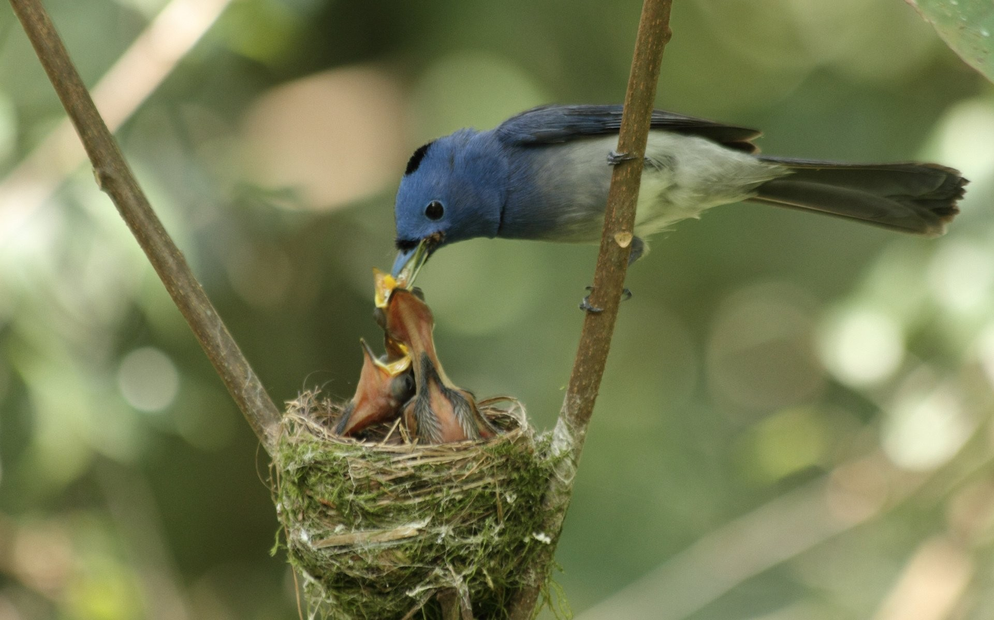
Как правильно начинать?
Один на один с проектом
С чего начинать?
Кто разжует цель проекта?
Как выжить на проекте одному?

Slide 3

Когда на старте проекта есть старший товарищ
Типовой проект, не парься, затащим!
Мостик, по которому проведет сеньор-помидор
Архип
Вещи, понятные Архипу
SCRUM, Пользовательские истории, НФТ, UAT…

Slide 4
Но не всегда старший товарищ есть!
Как продолжать, не умея начинать?
Архип
Вещи, понятные Архипу
Отравленные колья неопределенности
SCRUM, Пользовательские истории, НФТ, UAT…

Slide 5

Начинай с понимания проблем
Возьми понятный инструмент и применяй там, где не все понятно

Slide 6
Классификация стейкхолдеров
Кто важен на проекте?
Кого держать в курсе?
Кто поможет?

Slide 7

Классификация стейкхолдеров
Неопределенность источников требований
Неявные лица принимающие решения
Перегруженность общением

Slide 8
Заинтересованные лица
Исполнитель бизнес-процесса
Спонсор проекта
Эксперт бизнес-домена
Владелец БП
Администратор легаси системы
Директор по безопасности

Slide 9

Заинтересованные лица
Спонсор проекта
Директор по безопасности
Владелец БП
Уровень влияния
Эксперт бизнес-домена
Администратор легаси системы
Исполнитель бизнес-процесса
Заинтересованность

Slide 10

Заинтересованные лица
Выказывать уважение
Управлять ожиданиями
Уровень влияния
Плотно работать вместе
Приглядывать в полглаза
Заинтересованность

Slide 11
План коммуникаций
Выказывать уважение
Отчетность по результатам релиза
Kick-off встречи
Приглашение на демо
Еженедельные созвоны
Управлять ожиданиями
Обсуждение планов работ
Плотно работать вместе
Ежедневные встречи
Передача знаний
Воркшопы
Приглядывать в полглаза
Включение в общую рассылку об успехах проекта раз в месяц

Slide 12
Работа с потребностями
А что, требований никто не знает?
А это точно нужно?
Как это записать?

Slide 13

Поиск ценности в потоках шлака
Каждый пользователь считает свою проблему важной
Непонятно, что считать требованием
Отношения между требованиями неясны

Slide 14

Требования
Требования регулятора
Цели компании, оправдывающие всю работу на проекте
Законодательные нормы
Показатели, которых надо достичь
Бизнес-правила клиента
Обязательны к выполнению
Пожелания заинтересованных лиц
Это не
требование
Особенности IT-ландшафта компании клиента
Добавляют ценность решению

Slide 15
Что делать с требованиями
Требования регулятора
Законодательные нормы
Бизнес-требования
Бизнес-правила клиента
Цели компании, оправдывающие всю работу на проекте
Показатели, которых надо достичь
Пожелания заинтересованных лиц
Пользовательские требования
Особенности IT-ландшафта компании клиента
Требования к решению

Slide 16
Почему важно их трассировать
Бизнес-цели
Приблизимся ли мы к выполнению бизнес-цели?
Бизнес-требования
Это соответствует нашей потребности?
Пользовательские требования
Сможет ли пользователь получить ожидаемую выгоду, если мы сделаем такое решение?
Требования к решению

Slide 17
Пришло время разделить риски
А за что отвечаю я?
Как разделить ответственность с клиентом?
Что делать-то с ними?

Slide 18

Проблемы управления рисками
Неявные зоны ответственности
Степень влияния рисков непонятна
План управления делать не из чего

Slide 19
Посмотрим что может пойти не так
Смена руководства с другими бизнес-целями
Заинтересованные лица поменяли видение, не сообщив команде заранее
Заинтересованные лица заказчика не понимают, как планировать решение
Архитектура не соответствует бизнес-цели
Аналитик ни разу не проводил воркшопы
Требования попадают в работу с опозданием из-за постоянной смены приоритетов
Новый БА поехал в командировку на третий день работы
Аналитик перегружен управлением изменениями
Забыли проработать некоторые эпики

Slide 20

Смотрим наши риски
Поиск ценности в потоках шлака
Каждый пользователь считает свою проблему важной
Смена руководства с другими бизнес-целями
Архитектура не соответствует бизнес-цели
Тяжесть последствий
Непонятно что считать требованием
Требования попадают в работу с опозданием из-за постоянной смены приоритетов
Новый БА поехал в командировку на третий день работы
Отношения между требованиями неясны
Вероятность наступления

Slide 21

Оцениваем последствия
Поиск ценности в потоках шлака
Каждый пользователь считает свою проблему важной
Смягчение или Принятие
Избежание или
Смягчение
Тяжесть последствий
Непонятно что считать требованием
Принятие
Смягчение или Принятие
Отношения между требованиями неясны
Вероятность наступления

Slide 22
Несёмся вперед на всех парах
Откуда берется столько задач?
За что хвататься в первую очередь?
Стоит ли это делать вообще?

Slide 23

Проблемы рабочего процесса аналитика
Обработка входящих потребностей
Выявление ценности каждого отдельного изменения
Многозадачность одного человека

Slide 24

Выстраиваем максимально ценный бэклог
Делаем в первую очередь
Дозированно добавляем в бэклог
Добляемая ценность
Кладем на дно бэклога, куда-то под технический долг☺
Докидываем команде, если остался ресурс
Стоимость реализации

Slide 25
Планируем дела как Эйзенхауэр
Сделать CJM по новой фиче
Обновить статью в базе знаний
Перевести тикеты в нужный статус
Подготовить User Story к Backlog Refinement

Slide 26

Планируем дела, как Эйзенхауэр
Каждый пользователь считает свою проблему важной
Перевести тикеты в нужный статус
Подготовить User Story к Backlog Refinement
Срочность
Непонятно что считать требованием
Обновить статью в базе знаний
Сделать CJM по новой фиче
Отношения между требованиями неясны
Важность

Slide 27

Планируем дела, как Эйзенхауэр
Каждый пользователь считает свою проблему важной
Стараемся делегировать
Делаем сразу
Срочность
Непонятно что считать требованием
Делегируем или игнорируем
Занимаем ими время, когда нет срочных и важных
Отношения между требованиями неясны
Важность

Slide 28
Упрощай непонятное до уровня сложного
Архип
Методология работы аналитика
Вещи, понятные Архипу
SCRUM, Пользовательские истории, НФТ, UAT…

Slide 29
Начинай с людей – заканчивай задачами
Пока!
Выяви стейкхолдеров
Пойми
бизнес-цели
Успевай важное
Настрой рабочий процесс
Разберись с рисками
Стартуй смело
Константин Семенов
@davvol

